Slide 1
OŠ „Antun Nemčić Gostovinski” Koprivnica- učenici 2.c razrednog odjela
Projekt ˝Želim stablo˝
Uzgoj biljke neven- zalijevanje upravljano micro bitom i klasičnim načinom

Slide 2
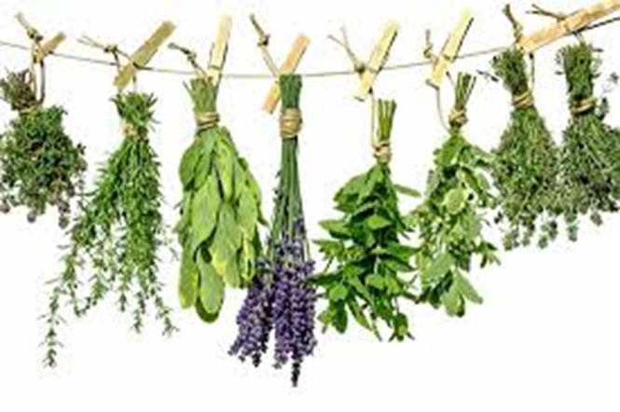
u Podravini ima oko 60 vrsta ljekovitog bilja
na ovo su područje donesene migracijama stanovništva
na našem području NE postoje ljekovite biljke koje su zaštićene
Europska unija traži što više uzgajanja samoniklog ljekovitog bilja zbog veće bioraznolikosti

Slide 3
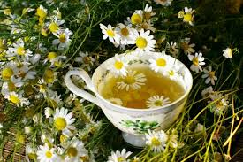
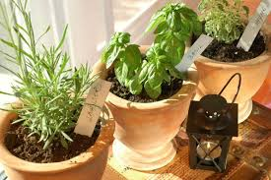
PRIMJENA LJEKOVITOG BILJA
koriste se u mnogim granama industrije (farmaceutska, prehrambena, kozmetička)
mogu se proizvoditi masti, biljne kapi, kozmetički proizvodi (sapuni, kreme), začinske mješavine, biljni lijekovi, umjetna gnojiva, čajevi
koristi ih TRADICIONALNA MEDICINA – navika ispijanja čajeva

Slide 4
Na samo početku istražili smo o biljci neven:
narodni naziv- žutelj, vrtleni, ringels
od 12. stoljeća uzgaja se kao ukrasna i ljekovita biljka i često se susreće u vrtovima
jednogodišnja zeljasta biljka
razgranjena biljka sa stabljikom visokom do 60 cm
pripada porodici glavočika
listovi su blijedozeleni, smješteni jedan nasuprot drugoga i prekriveni dlačicama
svojom prisutnošću u vrtu štiti druge biljke od nematoda, nametnika poznatih kao oblići

Slide 5
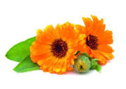
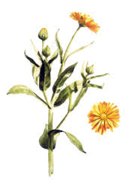
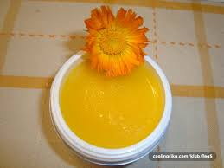
NEVEN (Calendula officinalis)
LJEKOVITOST: za liječenje hepatitisa, želučanih tegoba, kod menstrualnih tegoba, kao oblog na opekline ili ubode
Nevenova mast

Slide 6
Ulje nevena
- staklenku željenih dimenzija stave se cvjetovi i preliju biljnim uljem
- nakon što odstoji 3-4 tjedna, ulje se filtrira i ulije u tamne staklene boce
- držati na hladnom i tamnom mjestu.

Slide 7
Tijek projekta
Za početak učiteljica nam je pomogla programirati micro bit koji mjeri vlagu te upravlja zalijevanjem biljaka

Slide 8
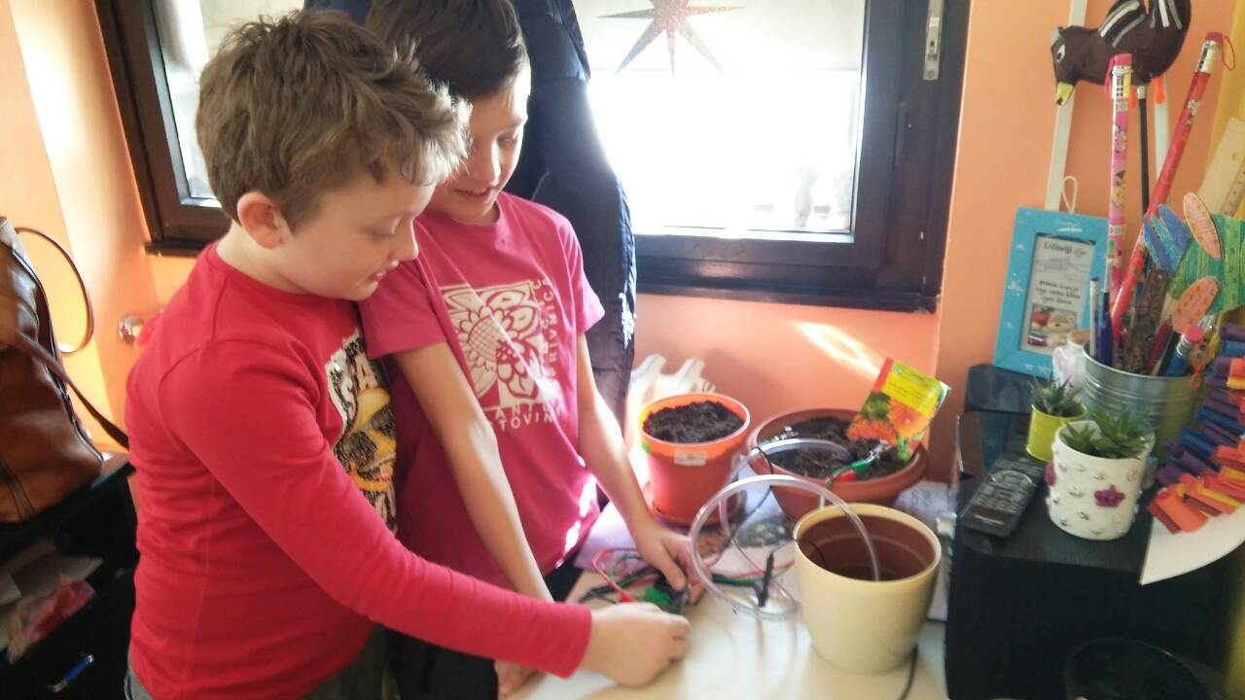
Naš zadatak je bio pratiti razvoj biljaka, voditi bilješke o vidljivim promjenama, mjeriti rast biljaka, te prema potrebi nadolijevati vodu u posudu potrebnu za zalijevanje.

Slide 9
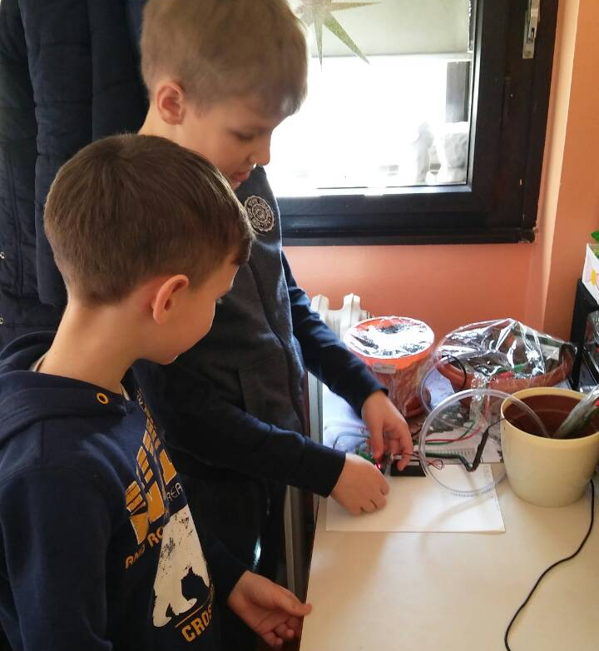

Slide 10
Zaključak:
Nakon provedenog projekta zaključili smo da je rast biljke koja je zalijevana klasično i biljke koja je zalijevana pomoću micro bita približno isti.
Micro bit samostalno upravlja zalijevanjem biljke i na taj način olakšava uzgoj i njegu.
Da bi naše istraživanje bilo preciznije potrebno je zadane aktivnosti provoditi duže vrijeme.
Naučili smo kako koristiti neven i druge ljekovite biljke našeg kraja.

Slide 11
Prezentaciju su izradili učenici 2.c razrednog odjel uz pomoć učiteljica Đurđice Pošte, Željke Hanžek i učitelja Gorana Višaka.
Srdačan pozdrav svima od malih i velikih Nemčića.

